Slide 1
Центр инновационного педагогического поиска
Государственное бюджетное дошкольное образовательное учреждение центр развития ребенка – детский сад № 48 Красносельского района Санкт-Петербурга
«Проектирование новых
форматов сопровождения родителей воспитанников в дошкольной образовательной организации»
2020 – 2021
учебный год

Slide 2
Цель
Формирование в ДОУ
системы онлайн-сопровождения
родителей в соответствии с их запросами
Актуальность
Потребность родителей в информационно- образовательных ресурсах по организации обучения дошкольников не только на удалённом , но и повседневном режиме
Задачи
Выявить, апробировать и обосновать информационно-образовательное пространство «Успешный ребёнок»
Разработать программу обучения
и методические рекомендации для педагогов
Потребность в новых
технологиях и форматах взаимодействия с семьёй

Slide 3
Инновационные идеи и их решение
Создание
информационно-
образовательного
пространства
«Успешный ребёнок»
Создали
творческую
группу
Проработали
идеи, изучили теорию
Что сделали?
Решили вопрос технического сопровождения площадки
Внедрение в практику новых
форматов
онлайн-сопровождения:
онлайн-консультации
видеоуроки
онлайн-тренинги
Засняли пробные онлайн-видео для педагогов

Slide 4
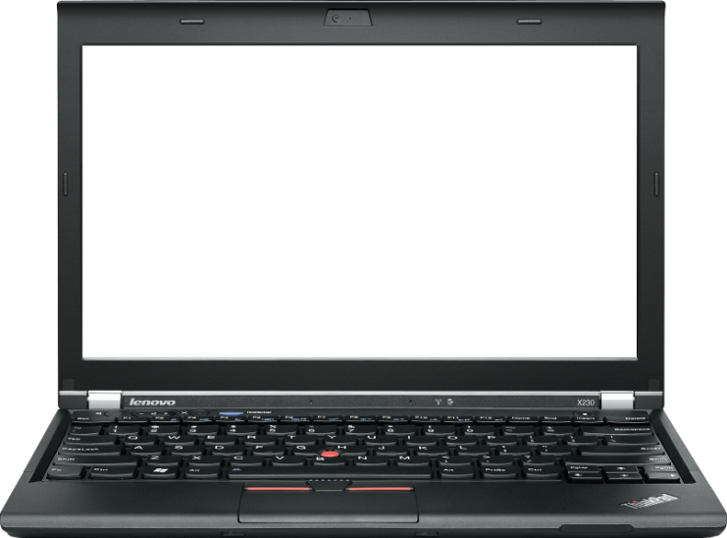
Предлагаемые решения
Онлайн-консультации
Преимущества
Минимизация времени для доступа к информации;
своевременное получение ответа на запрос;
обеспечение индивидуального подхода;
возможность педагогов продемонстрировать свою компетентность

Slide 5
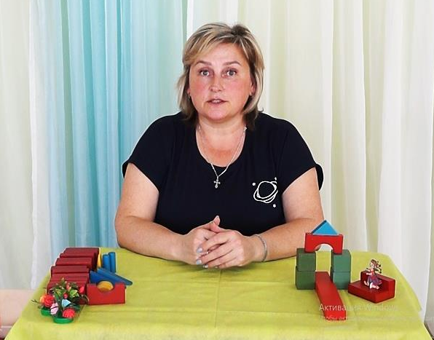
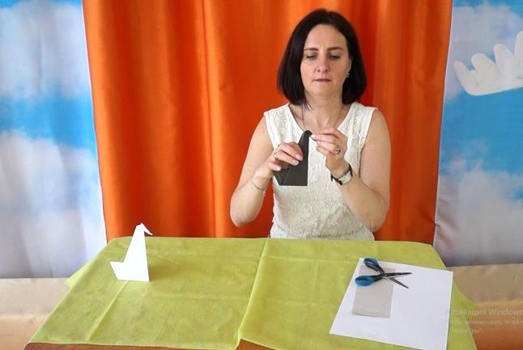
Предлагаемые решения
Видеоуроки
Преимущества
Создание единой образовательной среды семьи и ДОО;
приобщение родителей к процессу обучения;
расширение пространства для развития детей, в том числе детей с ОВЗ.

Slide 6
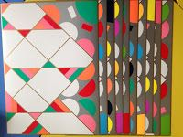
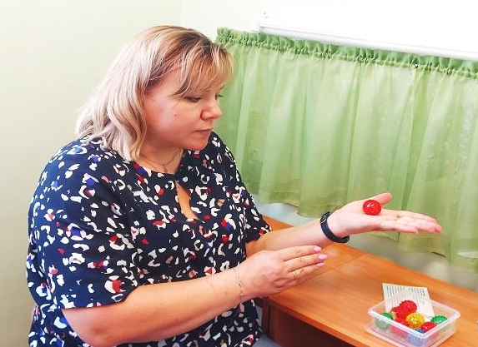
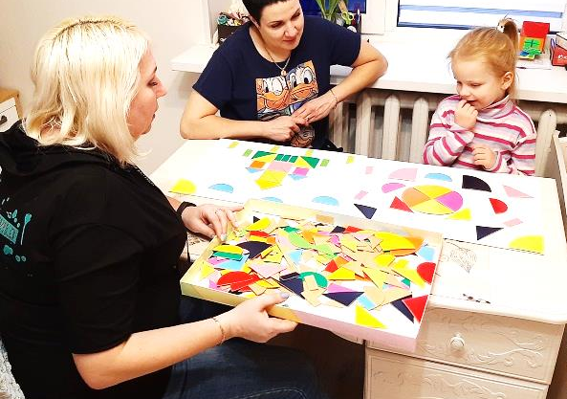
Предлагаемые решения
Онлайн-тренинги
Учитель - логопед
Педагог - психолог
Преимущества
Эффективностиь совместной деятельности с коучами детского сада в получении значимых рекомендаций;
Возможность освоения родителями основных игровых методов и приёмов в работе с детьми

Slide 7
Значимые результаты
Для педагогов
Для ребенка
Для родителей
Разработка методических рекомендаций с теоретическим обоснованием по использованию
педагогами новых форматов онлайн-сопровождения
родителей
Открытие своего ребёнка, как индивидуальность. Получение дистанционной поддержки от педагогов ДОУ в соответствии с запросами по освоению детьми образовательной
программы ДОУ
Получение знаний детьми через участие в совместной деятельности с родителями и получение положительного
эмоционального отклика
от общения

Slide 8
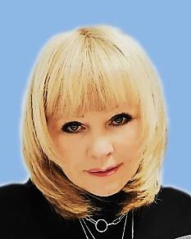
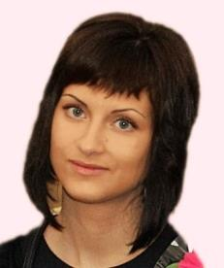
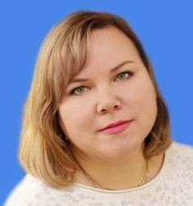
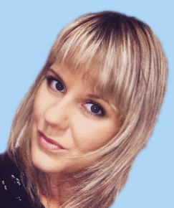
Инновационная команда
Старший воспитатель
Воронкова
Галина Юрьевна
Заведующий
Фарзалиева
Светлана Владимировна
Методист
Дьячкова
Ирина Викторовна
Руководители творческой группы
Воспитатель
Быковская Оксана
Анатольевна
Учитель-логопед
Портнова Ольга
Александровна
Воспитатель
Назарова Ольга Викторовна
Воспитатель
Дмитриева Екатерина
Александровна
Воспитатель
Дырда Татьяна Юрьевна
Контакты для взаимодействия
Сайт ДОУ: http://ds48-spb.ru/
Электронная почта: farzik_713@mail.ru
Телефон: 8(812) 741-73-73

